Slide 1
Lunes, 8 de septiembre de 2025
La clase de español: Informaciones generales
Allgemeine Informationen zum Unterrichtsablauf
Leistungen
Entschuldigungen und Fehlzeiten
Vokabeltest

Slide 2
La clase de español: informaciones
Allgemeine Informationen zum Unterrichtsablauf
montags 3. Stunde
freitags 4. Stunde

Slide 3
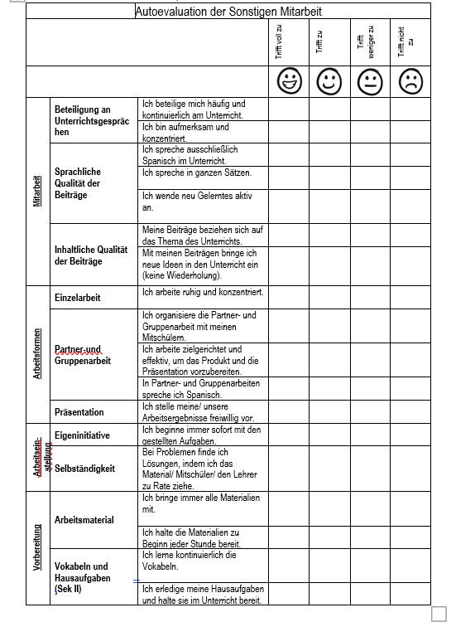
La clase de español: informaciones
Leistungen
Klassenarbeiten 50%
Sonstige Mitarbeit 50%

Slide 4
La clase de español: informaciones
Fehlzeiten + fehlendes Material
Entschuldigungen innerhalb von 14 Tagen selbständig nachreichen
Unentschuldigte Stunden werden mit der Note 6 bewertet
Inhalte selbstständig nacharbeiten

Slide 5
Una presentación del curso
Me llamo/ Soy…
Nombre
Edad
Pasatiempos
Tengo…
Me gusta…

